Slide 1

«Institute of energy of Tajikistan»
Course: Relay protection systems for electrical and electrical devices.
Week 13: Connection diagram of a star-shaped voltage transformer winding.
Abdulloev Bakhtiyor Tolibjonovich
Lecturer of: Relay protection systems for electrical and electrical devices

Slide 2
Донишкадаи энергетикии Тоҷикистон.
Номи фан: Ҳимояи релеӣ ва авттоматикунонии шабакаҳо ва таҷҳизоти электрикӣ
Ҳафтаи 13.
Схемаи пайвастшавии ғалтаки трансформатори шиддат дар намуди ситора.
Абдуллоев Бахтиёр Толибҷонович
“Ҳимояи релеӣ ва авттоматикунонии шабакаҳо ва таҷҳизоти электрикӣ”

Slide 3
Нақшаи лексия
Схемаи пайвастшавии ғалтаки трансформатори
шиддат дар намуди ситора.
2. Схемаи пайвастшавии печҳои трансформаторҳои
шиддат ба секунҷаи кушода
3. Схемаи пайвастшавии трансформаторҳои шиддат
ба секунҷаи кушода
4. Назорати бехатарии схемаҳои шиддат
Ҷамъбасти мавзуъ:

Slide 4
Схемаи пайвастшавии ғалтаки трансформатори шиддат дар намуди ситора.
Трансформатор яке аз элементҳои калидии системаҳои энергетикист, ки барои баланд ва паст кардани шиддат истифода мешавад. Яке аз омилҳои муҳими кори устувор ва самараноки трансформатор — интихоби дурусти схемаи пайвасти печҳост. Аз ҷумла, пайвастшавии печи трансформатор дар намуди «ситора» (Y) дар системаҳои барқи сефаза васеъ истифода мешавад.

Slide 5
Схемаи пайвастшавии ғалтаки трансформатори шиддат дар намуди ситора.
Моҳияти пайвастшавии «Ситора» дар он аст, ки дар пайвасти «ситора», се печи фазаи трансформатор (ё генератор) ба тавре пайваст мешаванд, ки охири ҳар як печ (яъне нуқтаи «X» аз ҳар печ) ба нуқтаи умумӣ пайваст мешавад. Ин нуқта нуқтаи нейтрал (N) ном дорад. Нӯгҳои аввали печҳо ба шабакаи барқӣ (хатҳои A, B ва C) пайваст карда мешаванд.

Slide 6
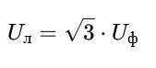
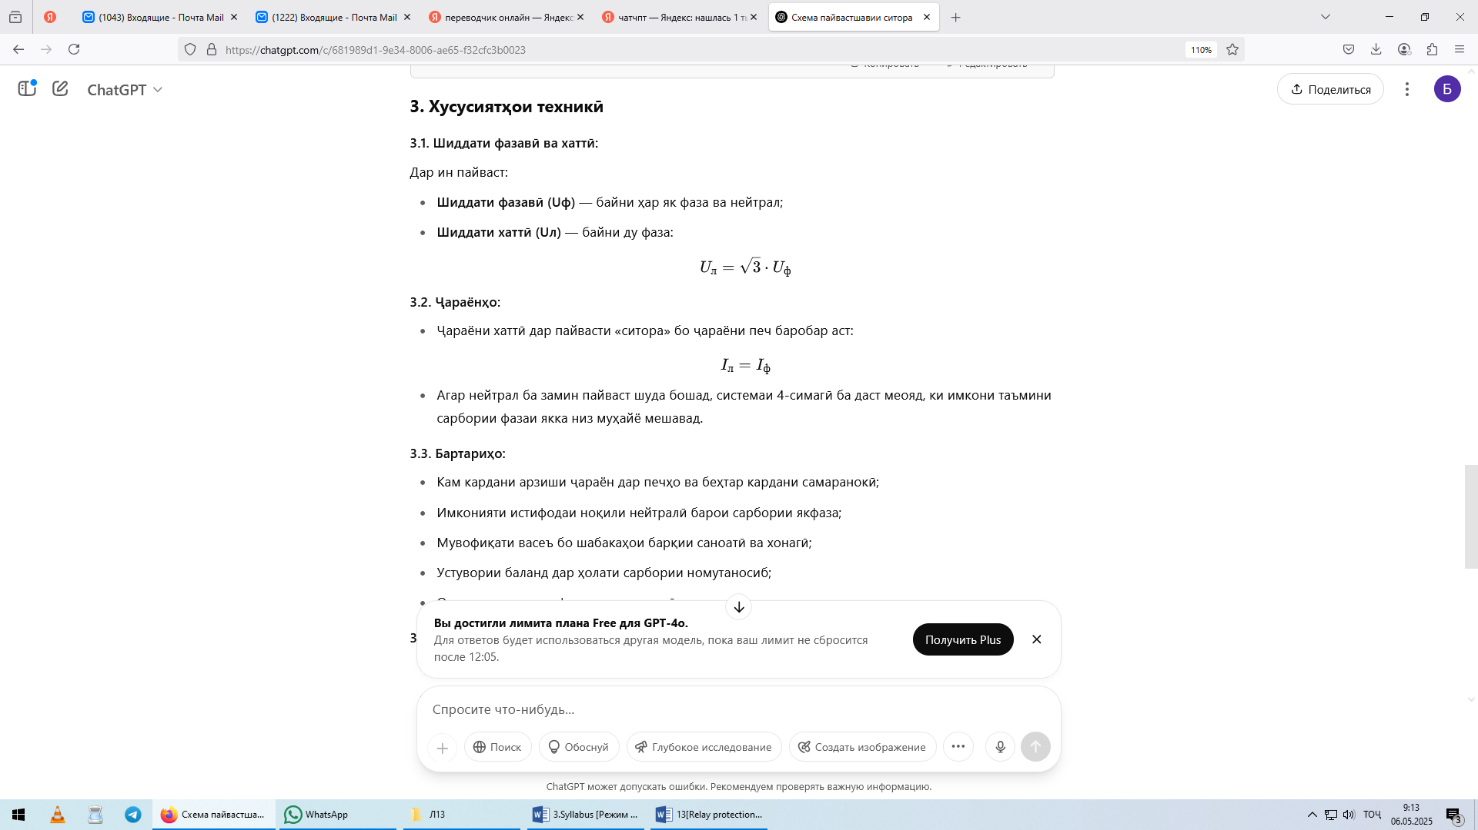
Схемаи пайвастшавии ғалтаки трансформатори шиддат дар намуди ситора.
Хусусиятҳои техникии пайвасти ситора дар ТШ инҳоянд:
Шиддати фазавӣ (Uф) — байни ҳар як фаза ва нейтрал;
Шиддати хаттӣ (Uл) — байни ду фаза:
(13.1.)
Ҷараёнҳо:
Ҷараёни хаттӣ дар пайвасти «ситора» бо ҷараёни печ баробар аст:
(13.2.)

Slide 7
Схемаи пайвастшавии ғалтаки трансформатори шиддат дар намуди ситора.
Агар нейтрал ба замин пайваст шуда бошад, системаи 4-ноқилӣ ба даст меояд, ки имкони таъмини сарбории якфаза низ муҳайё мешавад.
Бартарӣ ва камбудиҳои схема:
Бартарӣ
Кам кардани бузургии ҷараён дар печҳо ва беҳтар кардани самаранокӣ;
Имконияти истифодаи ноқили нейтралӣ барои сарбории якфаза;

Slide 8
Схемаи пайвастшавии ғалтаки трансформатори шиддат дар намуди ситора.
Мувофиқати васеъ бо шабакаҳои барқии саноатӣ ва хонагӣ;
Устувории баланд дар ҳолати сарбории номутаносиб;
Осон кардани муҳофизати автоматикӣ ва мониторинг.
Камбудӣ:
Зарурати замин кардани нуқтаи нейтрал барои бехатарӣ;

Slide 9
Схемаи пайвастшавии ғалтаки трансформатори шиддат дар намуди ситора.
Сарбории номутавозин метавонад боиси ҷараёни калон дар симчӯби нейтрал гардад;
Барои баъзе намудҳои трансформатор (масалан, барои сарбории симметрии сегонафаза) пайвасти "треугольник" (Δ) бартарӣ дошта метавонад.
Пайвастшавии печҳои трансформатор дар намуди «ситора» яке аз пайвастҳои универсалӣ ва васеъ истифодашаванда дар системаҳои энергетикии сегонафаза мебошад.

Slide 10
Схемаи пайвастшавии ғалтаки трансформатори шиддат дар намуди ситора.
Он имкон медиҳад, ки трансформатор бо самаранокии баланд, бехатар ва чандир истифода шавад, махсусан дар шабакаҳои бо сарбории тағйирёбанда.
Схемаҳои пайвастшавии трансформаторҳои шиддат дар намуди ситораи пурра. Схема барои гирифтани шиддати фазаҳо нисбат ба замин ва шиддатҳои хаттӣ пешбинӣ шудааст.

Slide 11
Схемаи пайвастшавии ғалтаки трансформатори шиддат дар намуди ситора.
Замини нейтралии печи аввалияи ТШ ва мавҷудияти ноқили сифр дар занҷири дуюмдараҷа шарти ҳатмии гирифтани шиддатҳои фазавӣ нисбат ба замин мебошад. Печҳои релеи 1,2,3 (Расми 13.1.) ба шиддатҳои фазавӣ дохил карда шудаанд; 4,5,6 ба шиддатҳои хаттӣ.

Slide 12
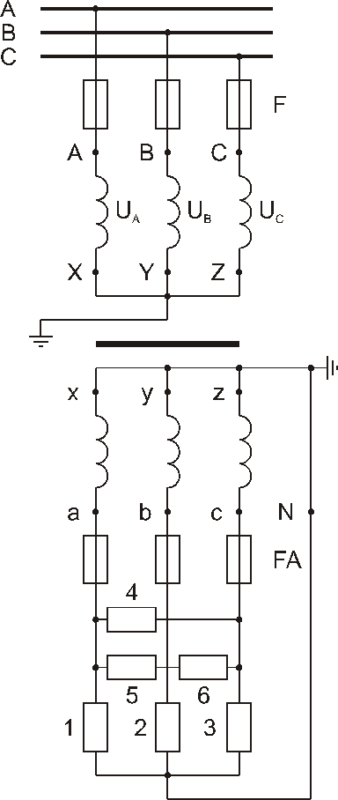
Схемаи пайвастшавии ғалтаки трансформатори шиддат дар намуди ситора.
Схемаи пайвасти ТШ аз рӯи схемаи Y / Y метавонад аз рӯи гурӯҳҳои 6 ва 12 иҷро карда шавад. Намунаи он пайвастшавӣ аз рӯи гурӯҳи 12 мебошад.
Дар расми 13.1. F муҳофизаткунандаи зудгдоз; FA муҳофизаткунандаи гудохта дар занҷирҳои муҳофизати релеӣ мебошад.
Дар расми 13.1. Нақшаи пайвасти ғалтакҳои трансформатори ченкунандаи шиддат дар намуди ситораи пурра нишон дода шудааст. studfile.net/preview

Slide 13
Схемаи пайвастшавии ғалтаки трансформатори шиддат дар намуди ситора.
Схемаи пайвасти баррасишуда метавонад тавассути се ТШ якфаза е як ТШ панҷстерженаи сефаза (расм. 13.2.) ТШ сефазаи сестержена истифода намешавад, зеро дар сели магнитии онҳо роҳи бастани ҷараенҳои магнитии пайдарпаии сифрӣ Ф₀ вуҷуд надорад, ки бо ҷараени I₀ дар печҳои ибтидоӣ ҳангоми бастани замин дар шабака ба вуҷуд меоянд. Ҷараени Ф₀ тавассути ҳаво баста мешавад, ки I_{NОM}-ро ба таври назаррас зиед мекунад ва боиси гармшавии номуносиби трансформатор мегардад.

Slide 14
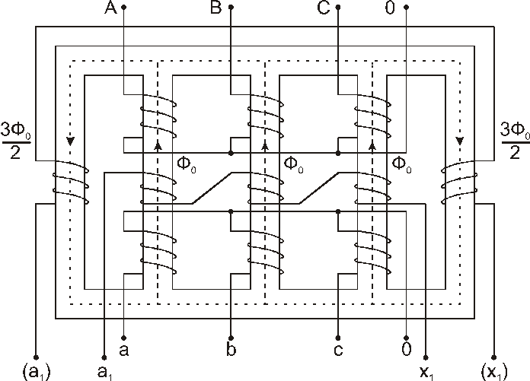
Схемаи пайвастшавии ғалтаки трансформатори шиддат дар намуди ситора.
Барои ба даст овардани шиддати пайдарпаии сифрӣ дар стерженҳои асосӣ е иловагӣ печонидани ғалтакҳо иловагӣ имконпазир аст (расм. 13.2).
Расми 13.2. Нақшаи пайвасти ғалтакҳои трансформатори ченкунандаи шиддат дар намуди шиддати пайдарпаии сифрӣ нишон дода шудааст. studfile.net/preview

Slide 15
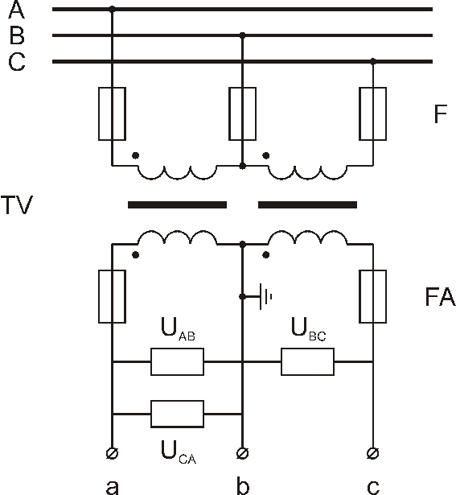
Схемаи пайвастшавии печҳои трансформаторҳои шиддат ба секунҷаи кушода
Ду ТШ-и якфаза ба ду шиддати байнифаза дохил карда шудаанд. Дар байни ноқилҳои занҷири дуюм релеҳо фаъол карда мешаванд. Схема имкон медиҳад, ки 3 шиддати байнифазавӣ ба даст оварда шавад.
Расми 13.3. Нақшаи пайвасти ғалтакҳои трансформатори ченкунандаи шиддат дар намуди секунҷаи кушода нишон дода шудааст. studfile.net/preview

Slide 16
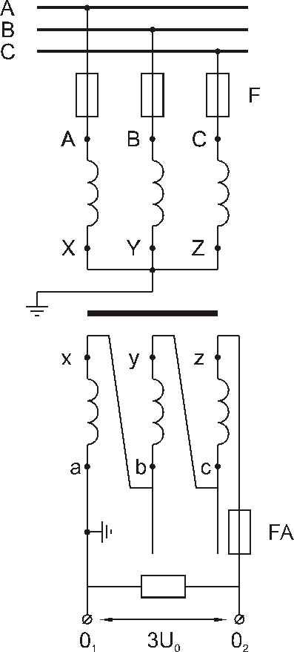
Схемаи пайвастшавии трансформаторҳои шиддат ба секунҷаи кушода
Схемаи пайвасти, ки дар расми нишон дода шудааст. 13.4., ба имкон медиҳад, ки шиддати пайдарпаии сифрро ба даст оред:
Расми 13.4. Нақшаи пайвасти ғалтакҳои трансформатори ченкунандаи шиддат дар намуди секунҷаи кушода нишон дода шудааст. studfile.net/preview

Slide 17
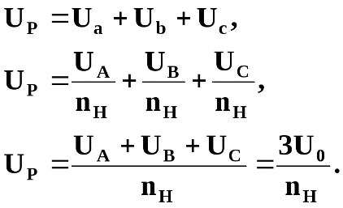
Схемаи пайвастшавии трансформаторҳои шиддат ба секунҷаи кушода
Дар ҳолати муқарарӣ U_{P}=0.
Шарти зарурии кори схема заминсозии бетарафи печи аввалияи ТН мебошад. Дар сурати набудани замин, шиддат дар реле намерасад.
(13.3.)
Барои печи дуюм бо U_{NOM}=100 В барои шабакаҳои бетарафи заминӣ ва 100/3 В барои шабакаҳои ҷудошуда қабул карда мешавад. Дар шароити муқаррарӣ, шиддат Дар реле Unb = аз 0,5то 2 В мебошад.

Slide 18
Назорати бехатарии схемаҳои
трансформаторҳои шиддат
Назорати бехатарии схемаҳои шиддат
Зарари занҷирҳои дуюмдараҷаи ТШ (РК ва кандашавиҳо) метавонад таҷҳизоти муҳофизати релеиро аз кор барорад е ба амалҳои нодурусти он оварда расонад.
Дар ҳолати РК қувваи барқ ба таври хатарнок зиед мешавад, барои муҳофизати таҷҳизот муҳофизаткунандагон е автоматҳо насб карда мешаванд.

Slide 19
Назорати бехатарии схемаҳои
трансформаторҳои шиддат
Зарари занҷирҳои дуюм андоза ва фазаи шиддати дуюмро таҳриф мекунад, ки ба кори нодурусти муҳофизат оварда мерасонад.
Ҳангоми кандашавии фаза шиддати ба печҳои реле овардашуда аз байн меравад, ки онро муҳофизат ҳамчун РК дар шабака қабул мекунад. Барои пешгирии амалҳои бардурӯғ дастгоҳҳои махсус (блокировка) пешбинӣ карда мешаванд.

Slide 20
Назорати бехатарии схемаҳои
трансформаторҳои шиддат
Блокировка метавонад дар шакли релеи логикӣ, релеҳои таъхирнок ё дар системаҳое, ки бо ИИ ва автоматикаи рақамӣ идора мешаванд, амалӣ гардад. Онҳо ҳолати кории тамоми шабакаро таҳлил мекунанд ва танҳо дар ҳолати тасдиқи дуҷониба — аз ҷараён ва шиддат — иҷозати фаъолшавии муҳофизатро медиҳанд.

Slide 21
Назорати бехатарии схемаҳои
трансформаторҳои шиддат
Масалан, агар шиддат аз як ё якчанд печи трансформатори шиддат нопадид шавад, аммо ҷараёни сифр I0 вуҷуд надошта бошад, системаи блокировка аз фаъолшавии муҳофизати релеи KV0 ҷилавгирӣ мекунад. Бо ин роҳ, хатогиҳои муваққатӣ ё камбудиҳои техникӣ боиси қатъ шудани ноадолатонаи таъминот намешаванд.

Slide 22
Назорати бехатарии схемаҳои
трансформаторҳои шиддат
Илова бар ин, дар таҷҳизоти муосир, логикаи мутобиқшаванда истифода мешавад, ки вобаста ба ҳолати шабака параметрҳои фаъолшавии муҳофизатро танзим мекунад. Ин намуди назорат имконият медиҳад, ки система ба таври интеллектуалӣ ва мутобиқшаванда амал намояд, махсусан дар шабакаҳои бо ВИЭ пайвастшуда, ки дорои характери ноустувори бор ва манбаи барқ мебошанд.

Slide 23
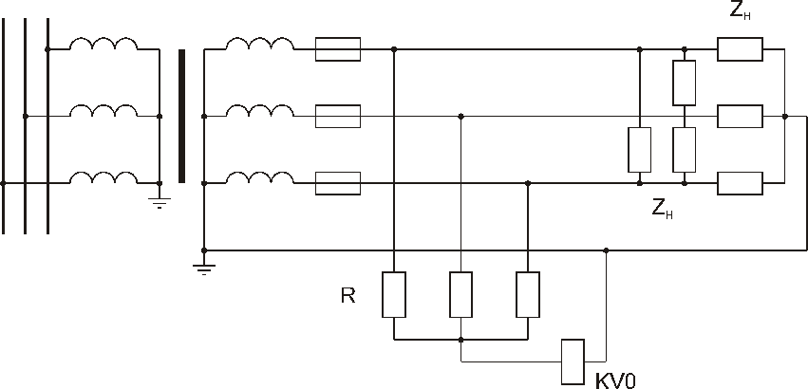
Назорати бехатарии схемаҳои
трансформаторҳои шиддат
Яке аз схемаҳои оддии огоҳкунии кандашавӣ дар занҷирҳои ТШ дар расми 13.5. оварда шудааст.
Расми 13.5. Нақшаи пайвасти оддии огоҳкунии кандашавӣ дар занҷирҳои ТШ. studfile.net/preview

Slide 24
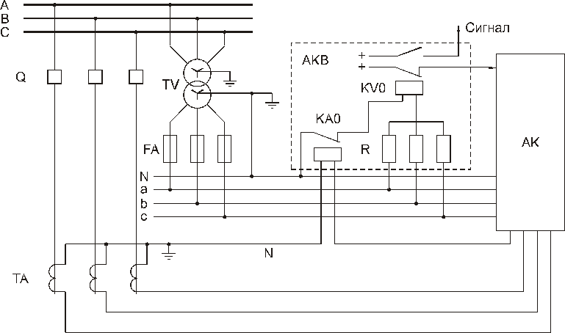
Назорати бехатарии схемаҳои
трансформаторҳои шиддат
Дар расми 13.6. нақшаи принсипиалии блокконии ҳимояҳангоми вайроншавии занҷирҳои ТШ навъи КРБ–11 ва КРБ–12 нишон дода шудааст.
Расми 13.6. нақшаи принсипиалии блокконии ҳимояҳангоми вайроншавии занҷирҳои ТШ навъи КРБ–11 ва КРБ12 studfile.net/preview

Slide 25
Назорати бехатарии схемаҳои
трансформаторҳои шиддат
Дар ҳолати муқаррарӣ, шиддат дар релеи KV₀ вуҷуд надорад. Ҳангоми қатъи як е ду марҳила U₀ ба вуҷуд меояд, ки дар зери таъсири он дар релеи KV₀ ҷараен пайдо мешавад ва он фаъол мешавад, сигнал медиҳад ва муҳофизатро аз кор мебарорад.

Slide 26
Назорати бехатарии схемаҳои
трансформаторҳои шиддат
Ин раванд барои ошкор кардани ҳолатҳои номуътадил, ба монанди як ё ду фаза дар шабака, бисёр муҳим мебошад. Дар чунин ҳолатҳо, симметрия дар системаи шиддат вайрон мешавад ва шиддати номутавозун (U0) ба вуҷуд меояд, ки он ба пайдоиши ҷараёни асимметрӣ дар занҷири вурудии релеи KV0 оварда мерасонад.

Slide 27
Назорати бехатарии схемаҳои
трансформаторҳои шиддат
Баробари ба вуҷуд омадани U0, релеи KV0 ба ин шиддат вокуниш нишон дода, ҷараёни ба қадри кофӣ барои фаъолсозии механизми дохилии худро қабул мекунад. Дар натиҷа, он на танҳо сигнал медиҳад, ки мушкили шабака ба миён омадааст, балки инчунин ба схемаи муҳофизатӣ таъсир расонда, онро аз кор мебарорад, то ки аз амалҳои нодуруст ва барзиёди муҳофизат пешгирӣ карда шавад.

Slide 28
Назорати бехатарии схемаҳои
трансформаторҳои шиддат
Муҳим аст, ки танзими ҳассосияти релеи KV0 бо диққат анҷом дода шавад, то он тавонад байни ҳолатҳои муқаррарии корӣ ва ҳолатҳои фавқулодда фарқ гузорад. Дар таҷриба, одатан дар якҷоягӣ бо релеи KVA истифода мешавад, ки ҷараёни сифрро муайян карда, тасдиқи иловагӣ барои фаъолияти дурусти муҳофизат фароҳам меорад.
Дар натиҷа, системаи муҳофизат бо истифодаи чунин релеҳо устуворӣ, эътимоднокӣ ва ҳассосияти заруриро барои таъмини амнияти таҷҳизоти шабакаи барқӣ таъмин менамояд.

Slide 29
Назорати бехатарии схемаҳои
трансформаторҳои шиддат
Релеи KVA ба таври махсус барои муайян кардани ҷараёни асимметрии сифр (I0) тарҳрезӣ шудааст ва ба ҳолатҳое, ки дар натиҷаи РК ба замин ба вуҷуд меоянд, ҳассос мебошад. Ҳангоми пайдо шудани ҷараёни I0, релеи KVA фаъол мешавад ва ба релеи KV0 таъсир мерасонад, то ки фаъолияти охирин дар ҳолати номатлуб маҳдуд карда шавад.

Slide 30
Назорати бехатарии схемаҳои
трансформаторҳои шиддат
Ин тарҳбандӣ имкон медиҳад, ки муҳофизати шабака бе эҳтимоли иштибоҳкорона кор кардани релеи асосӣ таъмин гардад.
Ғайр аз ин, KVA метавонад сигнали огоҳиро ба системаҳои назорат ва идоракунӣ фиристад, ки дар натиҷа оператор имкони андешидани чораҳои иловагӣ барои бартарафсозии хато ва таъмини устувории системаро пайдо мекунад.

Slide 31
Назорати бехатарии схемаҳои
трансформаторҳои шиддат
Блоккониҳои баррасишуда, ки ба қатъи ҳамзамони ҳамаи се марҳилаи занҷири шиддат, ба РК сефаза дар занҷирҳои дуюмдараҷа ва қатъи ноқили сифр вокуниш нишон намедиҳанд, аз ҷониби заводи истеҳсол карда мешаванд. Назорати схемаҳои секунҷаи кушода тавассути ченкунии даврии шиддати номутавозунӣ сурат мегирад. Дар занҷири ДУРУСТИ U_{NB}=1...3 В., ҳангоми вайрон шудани занҷир нишондодҳо аз байн мераванд.

Slide 32
Назорати бехатарии схемаҳои
трансформаторҳои шиддат
Дар чунин системаҳо, вазифаи асосии трансформаторҳои шиддат — таъмин намудани сигналҳои боэътимоди шиддати марҳилавӣ ва шиддати байнифазавӣ барои муҳофизат, назорат ва автоматика мебошад. Истифодаи схемаи ҳафтғалтака ё се якфазаи алоҳида имкон медиҳад, ки ҳар як фаза мустақилона назорат карда шавад ва хатарҳои эҳтимолӣ, ба монанди ноқисии симҳо ё релеҳои хатоӣ, бо дақиқии баланд муайян гарданд.

Slide 33
Назорати бехатарии схемаҳои
трансформаторҳои шиддат
Ҳангоми татбиқи чунин схемаҳои мураккаб, дар ХИБ (Хатти интиқоли барқ) бо шиддати 220 кВ ва аз он боло, инчунин элементи блоккунӣ байни муҳофизатҳо истифода мешавад, то ки аз коркарди нодурусти муҳофизатҳои ба ҳам алоқаманд пешгирӣ шавад. Блоккунӣ бо истифодаи системаҳои сигналдиҳӣ ва релеҳои махсус амалӣ мешавад, ки барои ҳамоҳангсозии кор ва баланд бардоштани эътимоднокии муҳофизати дифференсиалӣ ва ҷараён истифода мегарданд.

Slide 34
Назорати бехатарии схемаҳои
трансформаторҳои шиддат
Ғайр аз ин, дар чунин системаҳо метавонанд воситаҳои рақамии муҳофизат ва автоматика бо алгоритмҳои рақамӣ истифода шаванд, ки онҳо на танҳо чен кардани параметрҳои ҷараён ва шиддатро бо дақиқии баланд таъмин мекунанд, балки дар вақти воқеӣ таҳлил ва қарор қабул мекунанд. Ин технология имкон медиҳад, ки самаранокии назорат ва вокуниш ба ҳолатҳои фавқулодда дар системаҳои энергетикӣ ба таври назаррас беҳтар гардад.

Slide 35
Ҷамъбасти мавзуъ:
Бояд қайд намуд, ки нақши релеи KV0 ва KVA дар системаи муҳофизат
барои муайян ва бартараф намудани ҳолатҳои РК дар шабакаҳои баландшиддат истифода мешавад. Он ҳангоми пайдо шудани шиддати асимметрии U0 ба таври фаврӣ вокуниш нишон дода, бо пайдо шудани ҷараёни фаъолкунанда, муҳофизатро фаъол месозад. Барои пешгирии коркарди бардурӯғ дар ҳолати РК, аз релеи KVA истифода мешавад, ки ҷараёни сифр (I0)–ро муайян мекунад ва сигналро боиси дуруст амал кардани муҳофизат месозад.
Схемаҳои трансформаторҳои шиддат ва истифодаи онҳо дар муҳофизат. Барои таъмини дақиқии маълумоти шиддат ба релеҳо, трансформаторҳои шиддат бо ду печи дуюмдараҷа (Y/Y) ва схемаи ҳафтғалтака ё се якфаза истифода мешаванд. Ин тарҳбандӣ барои назорати мукаммали ҳар фаза ва таъмин кардани маълумоти боэътимод ба муҳофизатҳои мураккаб дар ХИБ 220 кВ ва болотар муҳим аст.

Slide 36
Адабиёт
Абдуллоев, Р.Т. Ҳимояи релеии таҷҳизоти электроэнергетикӣ: воситаи таълим / Р.Т. Абдуллоев, Д.Д. Давлатшоев, Б.Т. Абдуллоев, Н.Х. Табаров. – Душанбе: Промэкспо, 2018. – 333 с.
Раҷабов, П., Д. Давлатшоев, У. Хоҷаева, и М. Каримов. Луғати истилоҳи соҳаи энергетика (русӣ-тоҷикӣ). Душанбе: Комбинати полиграфии Вазорати фарҳанги Ҷумҳурии Тоҷикистон, 2004.
Гельфанд, Я. С. Релейная защита распределительных сетей. 2-ю издания, перераб. ва иловашуд. М.: Энергоатомиздат, 1987.
studfile.net/preview

Slide 37
ТАШАККУР!

